Slide 1
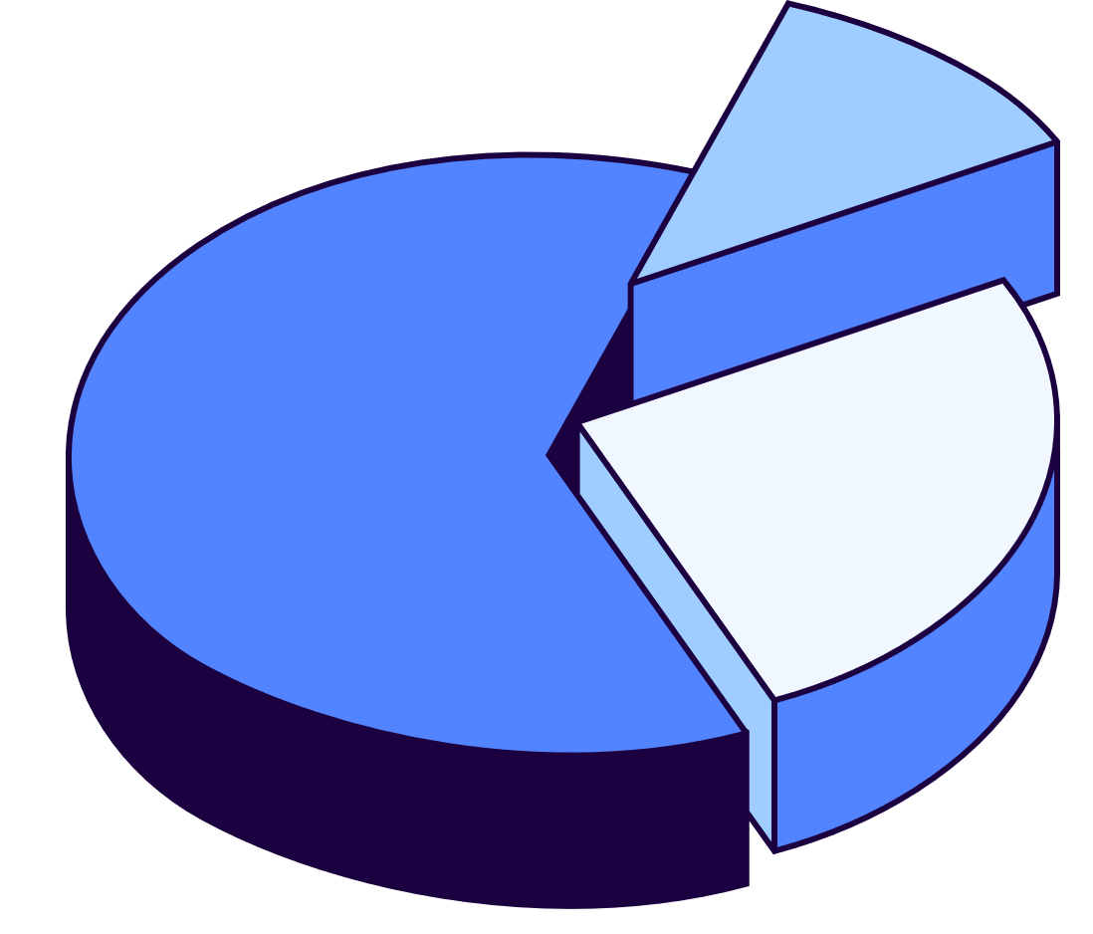
BÁO CÁO ĐỒ ÁN LẬP TRÌNH JAVA
Khám Phá Các Tập Mục Hữu Ích Cao Ở Nhiều Mức Độ Trừu Tượng
NHÓM 10:
2312616 - Phan Trung Hiếu
2312607 - Nguyễn Ngọc Hân
2312697 - Nguyễn Thị Trường Nga

Slide 2
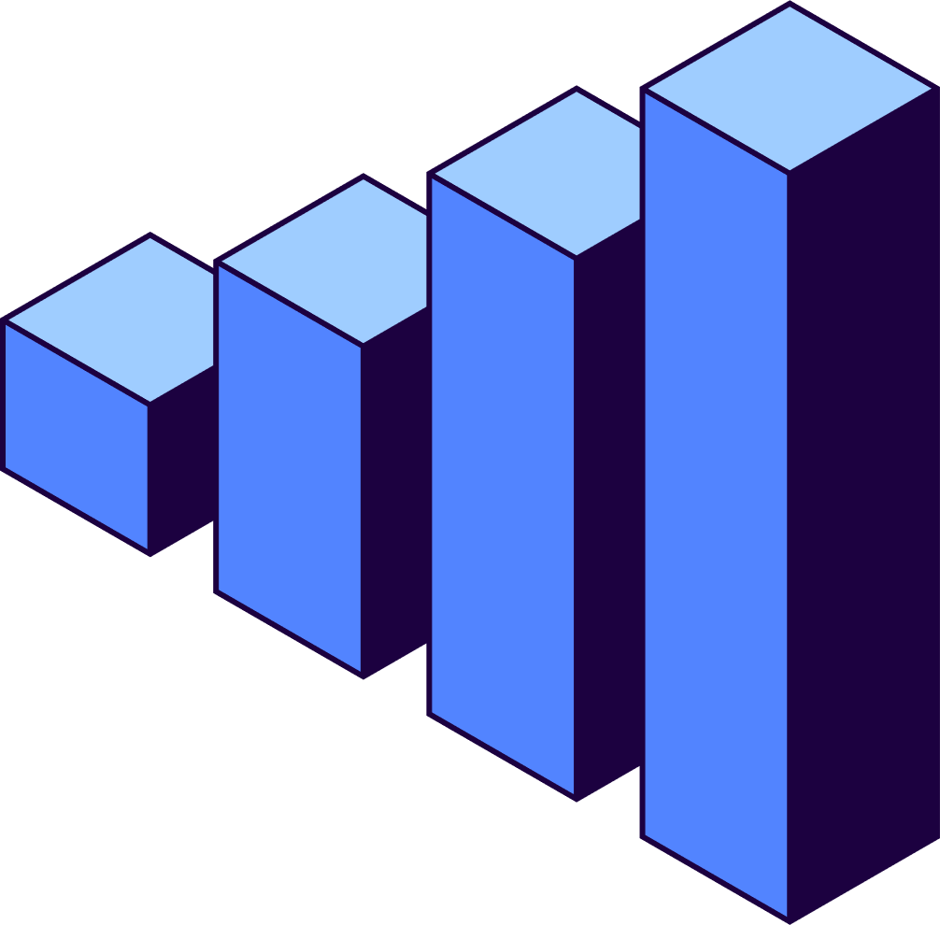
Nội dung chính
Giới thiệu
Cơ sở lí thuyết
Mô tả thuật toán
Demo

Slide 3

Giới thiệu
Bài toán khai thác tập mục phổ biến FIM (Frequent itemset mining) là một kỹ thuật khai phá dữ liệu thăm dò tập trung vào việc khám phá các tổ hợp lặp lại của các mục (với kích thước tùy ý) xuất hiện trong dữ liệu giao dịch có khả năng rất lớn
Tuy nhiên, bài toán khai thác tập mục truyền thống dựa trên ba giả định sau:
Các mặt hàng xuất hiện tối đa một lần trong mỗi giao dịch (ví dụ: chúng ta bỏ qua số lượng mặt hàng đã mua trong mỗi giỏ hàng)
Tất cả các mặt hàng đều có tầm quan trọng như nhau trong dữ liệu được phân tích (ví dụ: lợi nhuận đơn vị được giả định là giống nhau cho tất cả các mặt hàng trong thị thường)
Các mối quan hệ ngữ nghĩa giữa các mặt hàng bị bỏ qua (ví dụ: sự đồng xuất hiện của các mặt hàng thuộc cùng một nhóm sản phẩm trong cùng một giỏ hàng bị xem là không liên quan đến nhau)

Slide 4

Giới thiệu
Để khắc phục hạn chế (1) và (2), tập mục hữu ích cao (High-Utility Itemset- HUI) đã được đề xuất.
Nó đại diện cho các tập hợp các mặt hàng thường xuyên cùng xuất hiện và được đặc trưng bởi độ hữu ích trung bình cao trong dữ liệu phân tích.
Khai thác tập mục hữu ích cao HUIM (High - Utility Itemset Mining: là khám phá các tổ hợp mục (item) xuất hiện lặp lại được đặc trưng bởi lợi nhuận cao từ các tập dữ liệu giao dịch.
Nhiều thuật toán đã được đề xuất để trích xuất hiệu quả các HUI như HUI đóng(closed HUIs) và top-k HUIs.
→ Vẫn không thể khắc phục triệt để các hạn chế

Slide 5
Giới thiệu
Để khai thác một cách hiệu quả bài báo đề xuất một loại mẫu mới Tập mục hữu ích cao tổng quát hoá ra đời (Generalized High-utility Itemsets-GHUIs)
Phương pháp được đề xuất cho phép cả việc xuất hiện nhiều lần của cùng một mặt hàng trong mỗi giao dịch và lợi nhuận khác nhau của từng mặt hàng.
GHUIs được chiết xuất từ một tập dữ liệu giao dịch được làm phóng phú bởi một phân loại học, mô tả các mối quan hệ “là một” (is-a) về mặt ngữ nghĩa giữa các mục dữ liệu
Sử dụng ML-HUI Miner, một thuật toán mở rộng từ thuật toán khai thác được để xuất tích hợp thông tin phân loại học vào quá trình khai thác tập mục hữu dụng để khai thác các GHUI trong một pha duy nhất (single-phase).

Slide 6
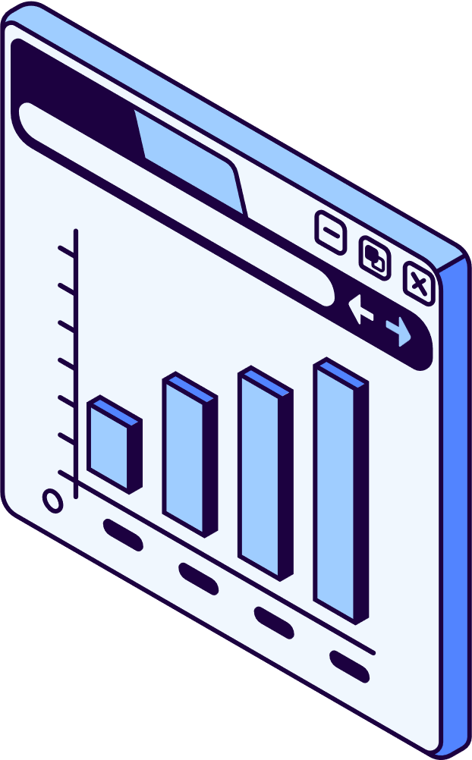
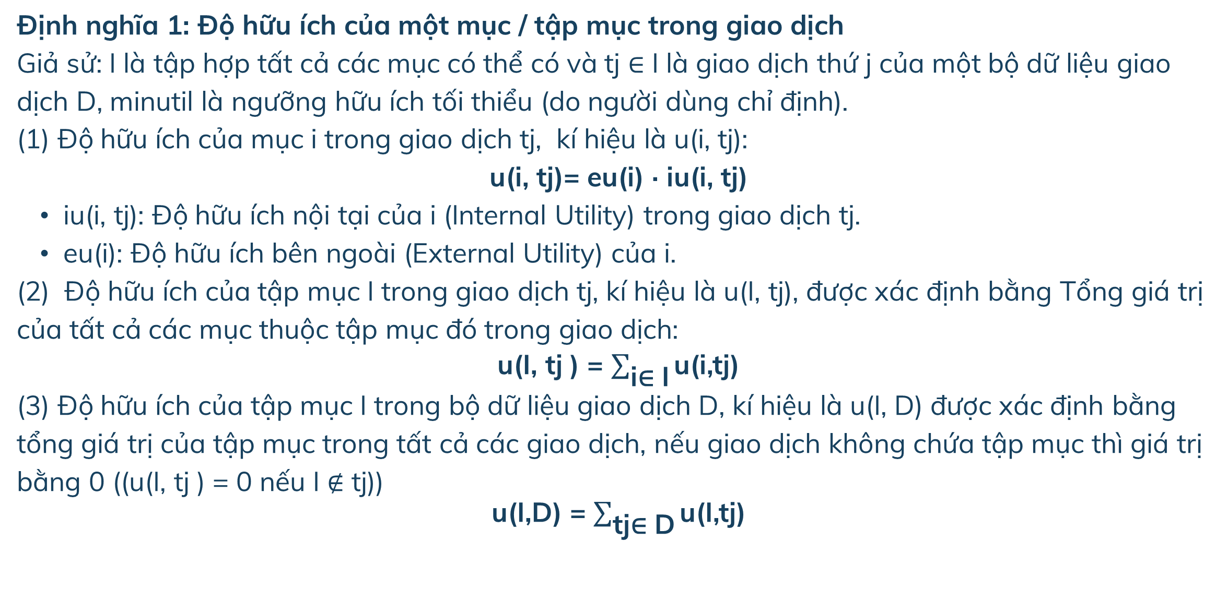
Cơ sở lí thuyết
Một số định nghĩa
Định nghĩa 1: Độ hữu ích của một mục / tập mục trong giao dịch
Giả sử: I là tập hợp tất cả các mục có thể có và tj ∈ I là giao dịch thứ j của một bộ dữ liệu giao dịch D, minutil là ngưỡng hữu ích tối thiểu (do người dùng chỉ định).
(1) Độ hữu ích của mục i trong giao dịch tj, kí hiệu là u(i, tj):
u(i, tj)= eu(i) · iu(i, tj)
iu(i, tj): Độ hữu ích nội tại của i (Internal Utility) trong giao dịch tj.
eu(i): Độ hữu ích bên ngoài (External Utility) của i.
(2) Độ hữu ích của tập mục I trong giao dịch tj, kí hiệu là u(I, tj), được xác định bằng Tổng giá trị của tất cả các mục thuộc tập mục đó trong giao dịch:
u(I, tj ) = $\sum_{\text{i}\text{∈ }\text{I}}{\text{u}\text{(}\text{i}\text{,}\text{tj}\text{)}}$
(3) Độ hữu ích của tập mục I trong bộ dữ liệu giao dịch D, kí hiệu là u(I, D) được xác định bằng tổng giá trị của tập mục trong tất cả các giao dịch, nếu giao dịch không chứa tập mục thì giá trị bằng 0 ((u(I, tj ) = 0 nếu I ∉ tj))
u(I,D) = $\sum_{\text{tj}\text{∈ }\text{D}}{\text{u}\text{(}\text{I}\text{,}\text{tj}\text{)}}$

Slide 7
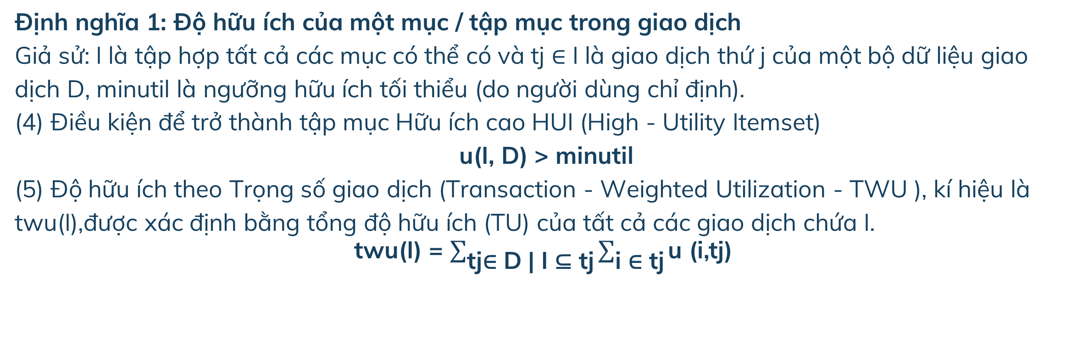
Cơ sở lí thuyết
Một số định nghĩa
Định nghĩa 1: Độ hữu ích của một mục / tập mục trong giao dịch
Giả sử: I là tập hợp tất cả các mục có thể có và tj ∈ I là giao dịch thứ j của một bộ dữ liệu giao dịch D, minutil là ngưỡng hữu ích tối thiểu (do người dùng chỉ định).
(4) Điều kiện để trở thành tập mục Hữu ích cao HUI (High - Utility Itemset)
u(I, D) > minutil
(5) Độ hữu ích theo Trọng số giao dịch (Transaction - Weighted Utilization - TWU ), kí hiệu là twu(I),được xác định bằng tổng độ hữu ích (TU) của tất cả các giao dịch chứa I.
twu(I) = $\sum_{\text{tj}\text{∈ }\text{D}\text{ | }\text{I}\text{ ⊆ }\text{tj}}{\sum_{\text{i}\text{ ∈ }\text{tj}}{\text{u}\text{ (}\text{i}\text{,}\text{tj}\text{)}}}$

Slide 8
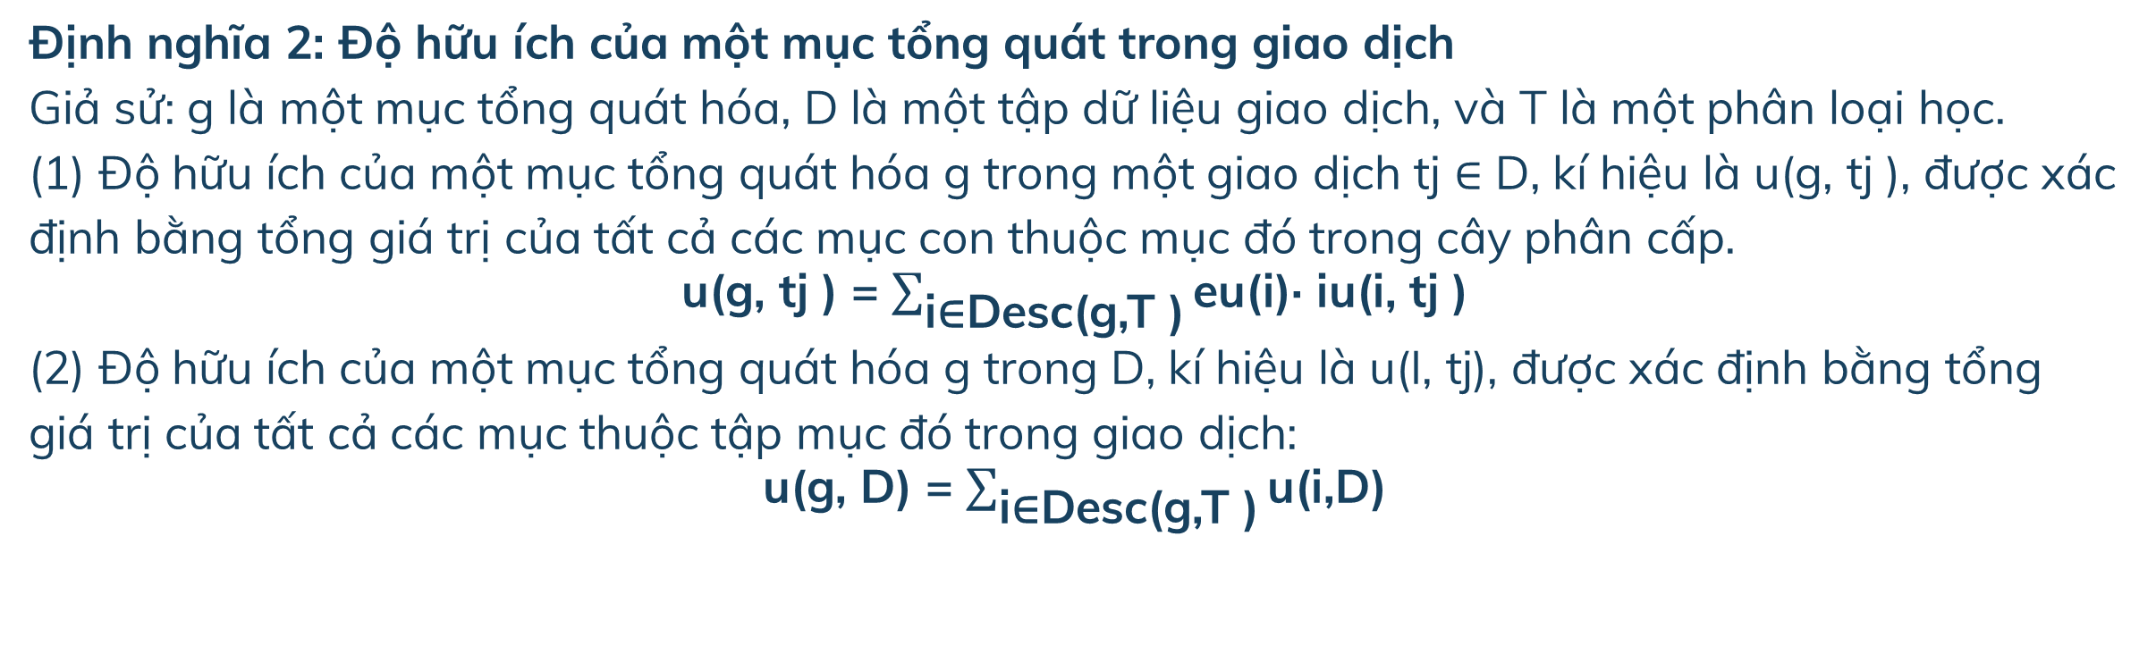
Cơ sở lí thuyết
Một số định nghĩa
Định nghĩa 2: Độ hữu ích của một mục tổng quát trong giao dịch
Giả sử: g là một mục tổng quát hóa, D là một tập dữ liệu giao dịch, và T là một phân loại học.
(1) Độ hữu ích của một mục tổng quát hóa g trong một giao dịch tj ∈ D, kí hiệu là u(g, tj ), được xác định bằng tổng giá trị của tất cả các mục con thuộc mục đó trong cây phân cấp.
u(g, tj ) = $\sum_{\text{i}\text{∈}\text{Desc}\text{(}\text{g}\text{,}\text{T}\text{ )}}{\text{eu}\text{(}\text{i}\text{)· }\text{iu}\text{(}\text{i}\text{, }\text{tj}\text{ )}}$
(2) Độ hữu ích của một mục tổng quát hóa g trong D, kí hiệu là u(I, tj), được xác định bằng tổng giá trị của tất cả các mục thuộc tập mục đó trong giao dịch:
u(g, D) = $\sum_{\text{i}\text{∈}\text{Desc}\text{(}\text{g}\text{,}\text{T}\text{ )}}{\text{u}\text{(}\text{i}\text{,}\text{D}\text{)}}$

Slide 9
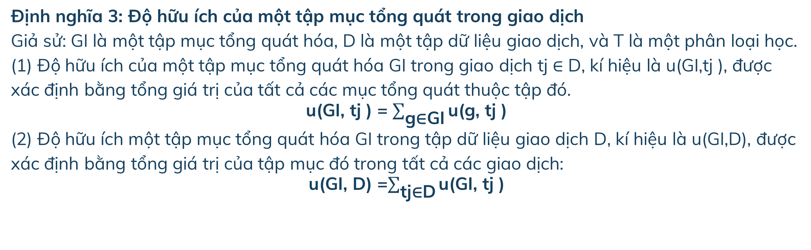
Cơ sở lí thuyết
Một số định nghĩa
Định nghĩa 3: Độ hữu ích của một tập mục tổng quát trong giao dịch
Giả sử: GI là một tập mục tổng quát hóa, D là một tập dữ liệu giao dịch, và T là một phân loại học.
(1) Độ hữu ích của một tập mục tổng quát hóa GI trong giao dịch tj ∈ D, kí hiệu là u(GI,tj ), được xác định bằng tổng giá trị của tất cả các mục tổng quát thuộc tập đó.
u(GI, tj ) = $\sum_{\text{g}\text{∈}\text{GI}}{\text{u}\text{(}\text{g}\text{, }\text{tj}\text{ )}}$
(2) Độ hữu ích một tập mục tổng quát hóa GI trong tập dữ liệu giao dịch D, kí hiệu là u(GI,D), được xác định bằng tổng giá trị của tập mục đó trong tất cả các giao dịch:
u(GI, D) =$\sum_{\text{tj}\text{∈}\text{D}}{\text{u}\text{(}\text{GI}\text{, }\text{tj}\text{ )}}$

Slide 10
Cơ sở lí thuyết
Một số định nghĩa
Định nghĩa 3: Độ hữu ích của một tập mục tổng quát trong giao dịch
Giả sử: GI là một tập mục tổng quát hóa, D là một tập dữ liệu giao dịch, và T là một phân loại học.
(3) Điều kiện để trở thành tập mục Hữu ích cao tổng quát GHUI (Generalized High-Utility Itemset)
u(GI, D) > minutil
(4) Ngưỡng độ hữu ích theo cấp độ (Per-level utility thresholds): đặt các ngưỡng độ hữu ích cao hơn cho các tập mục bao gồm các mục ở các mức độ trừu tượng cao hơn
thr(l) = α(l) · minutil
α(l): N → [1, +∞)là một hàm tăng đơn điệu (do người dùng chỉ định).

Slide 11

Mô tả thuật toán
Để trích xuất các Tập mục Hữu ích Cao tổng quát hóa (Generalized High-Utility Itemsets), sử dụng thuật toán: Multiple-Level High-Utility Itemset Miner (ML-HUI Miner).
Các đặc điểm chính của GHUI-Miner:
Khai phá HUI hướng phân loại (Taxonomy-driven HUI mining): ML-HUI Miner hỗ trợ dữ liệu giao dịch được làm giàu với thông tin phân loại học. Điều này cho phép chúng trích xuất các mẫu ở các mức độ trừu tượng khác nhau.
Trích xuất đơn bước các HUI tổng quát và không tổng quát: Thuật toán được đề xuất khám phá bộ dữ liệu và phân loại học để tạo ra các mẫu đa cấp độ trong một pha duy nhất (tức là, không cần chạy nhiều lần).
Ngăn chặn việc tạo ra các tổ hợp mục với các cấp độ khác nhau trong phân loại học: tập trung vào việc trích xuất các mục chỉ bao gồm các mục có cùng cấp độ. Do đó GHUI-Miner ngăn chặn việc tạo ra các tập mục với các cấp độ khác nhau trong phân loại học.

Slide 12
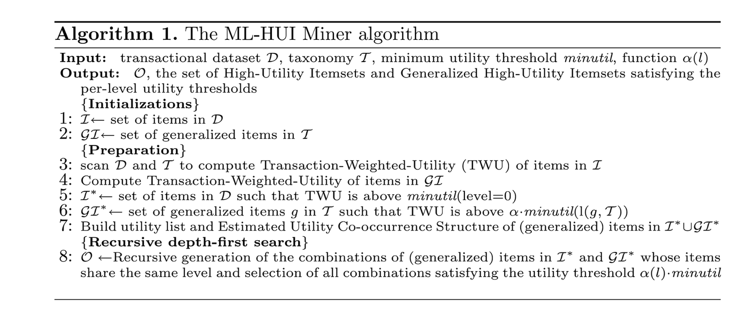
Mô tả thuật toán

Slide 13
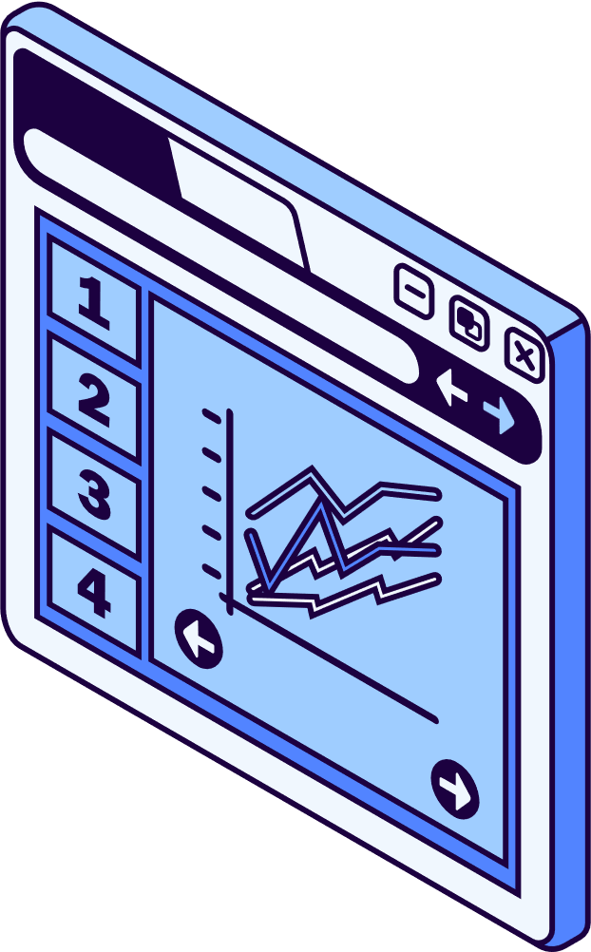
Demo

Slide 14

Thank You

